Slide 1



Формирование логических познавательных универсальных учебных действий на уроках биологии через проектные задачи
В рамках реализации краевого проекта
«Разработка средств
оценивания и формирования логических познавательных УУД»
Учитель биологии МАОУ СОШ №1
Такмиева Я.Е.

Slide 2
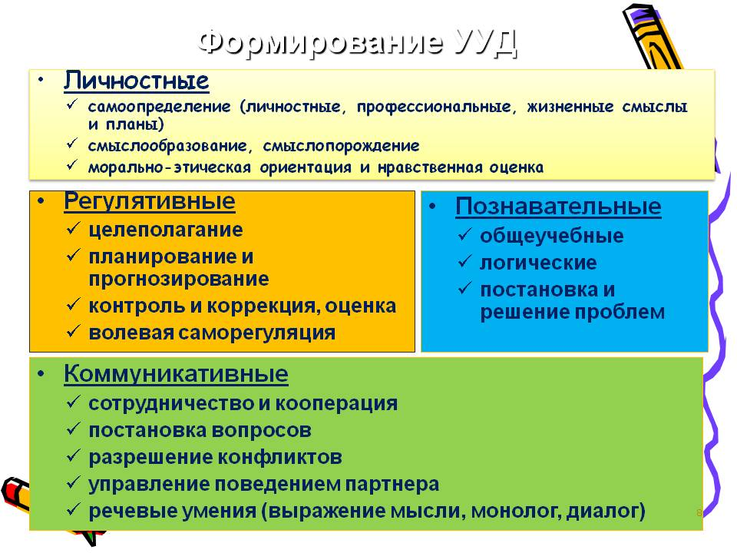

Slide 3
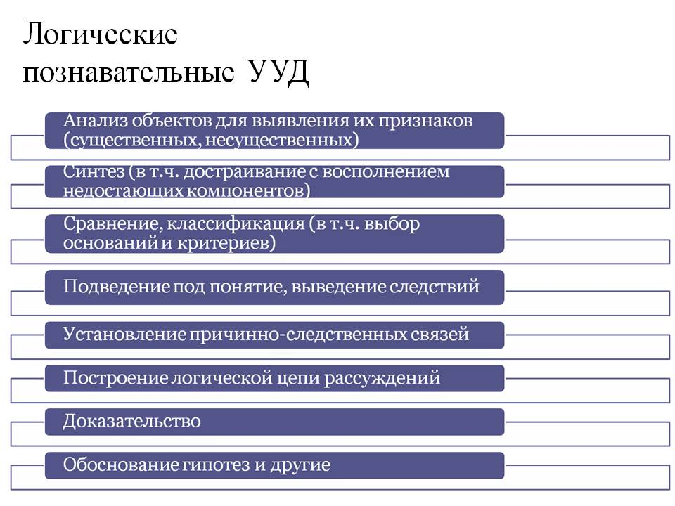

Slide 4
Задача
сложный вопрос, проблема, требующая исследования и разрешения

Slide 5
Проектная задача – это задача, в которой
через систему или набор знаний целенаправленно стимулируется система детских действий, направленных
на получение ещё никогда не существовавшего
в практике ребёнка результата («продукта»),
и в ходе решения которой происходит качественное самоизменение группы детей. Проектная задача принципиально носит групповой характер.

Slide 6
Отличия проекта от проектных задач

Slide 7
Проектная задача позволяет :
научить самостоятельному выбору способа решения задачи (проблемы) в ситуации, когда он не виден явно и однозначно из условия задачи; как правило, способ решения либо лежит на поверхности, либо задаётся автором или учителем;
стимулировать получение принципиально нового «продукта», которого никто (включая учителя) не знал бы до решения этой задачи;
самостоятельно мотивировать поиск решения задачи
в малой группе; как правило, задачи, которые мы предлагаем решать на уроке, искусственно связываются с групповыми формами обучения, формами учебного сотрудничества;
оценивать возможности детей действовать в незнакомой, нестандартной ситуации, но с использованием известных детям способов действий;
задавать разные «стратегии» решения задачи с получением
«веера»возможных результатов.

Slide 8
Требования к «проектной» задаче
имеет общий сюжет, задается реальная ситуация, в которой детям необходимо воспользоваться набором известных или неизвестных им способов действия;
Состоит из нескольких взаимосвязанных сюжетом заданий, которые помогают учащимся разрешить поставленную задачу;
Двигаться от задания к заданию можно как последовательно, так и выборочно (в зависимости от уровня подготовленности группы);
Заключительное задание задачи может быть общей «сборкой», позволяющей собрать вместе все то, что выполняла группа в отдельных заданиях (для учителя это задание «ключевое», предмет общей оценки решения задачи)

Slide 9
В ходе решения системы проектных задач у школьников могут быть сформированы способности:
рефлексировать (видеть проблему; анализировать сделанное – почему получилось, почему не получилось; видеть трудности, ошибки);
целеполагать ( ставить и удерживать цели);
планировать (составлять план своей деятельности);
моделировать (представлять способ действий в виде схемы-модели, выделяя всё существенное и главное);
проявлять инициативу при поиске способа решения задачи;
вступать в коммуникацию (взаимодействовать при решении задачи, отстаивать свою позицию, принимать или аргументированно отклонять точки зрения других)

Slide 10
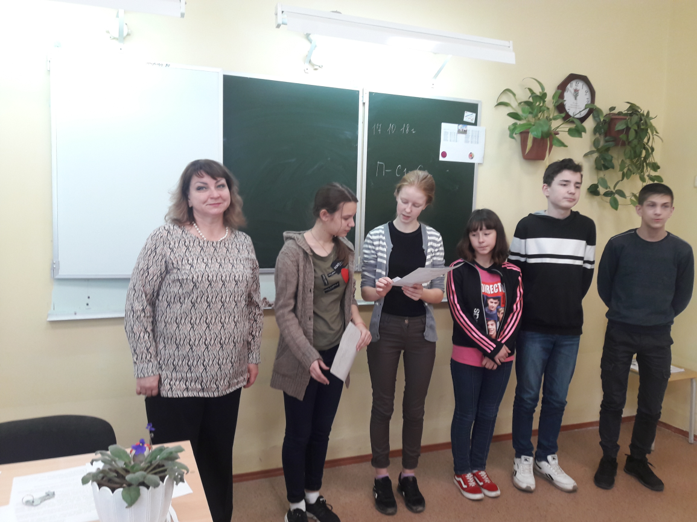
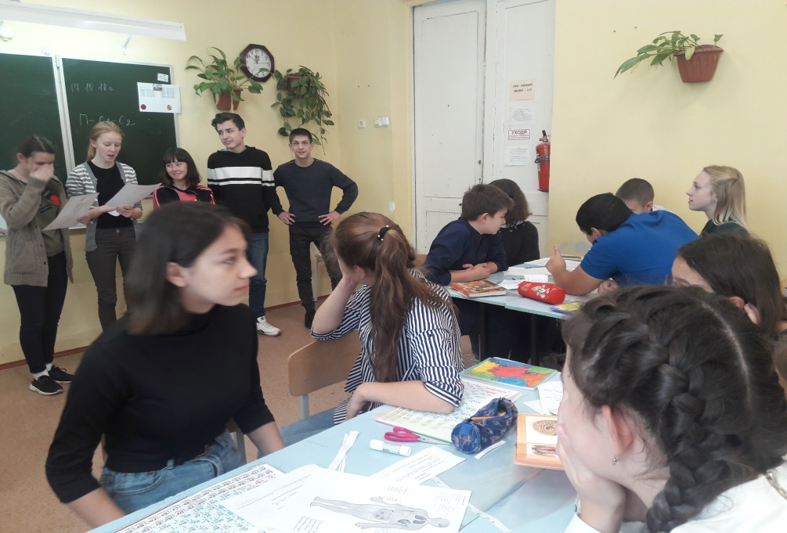
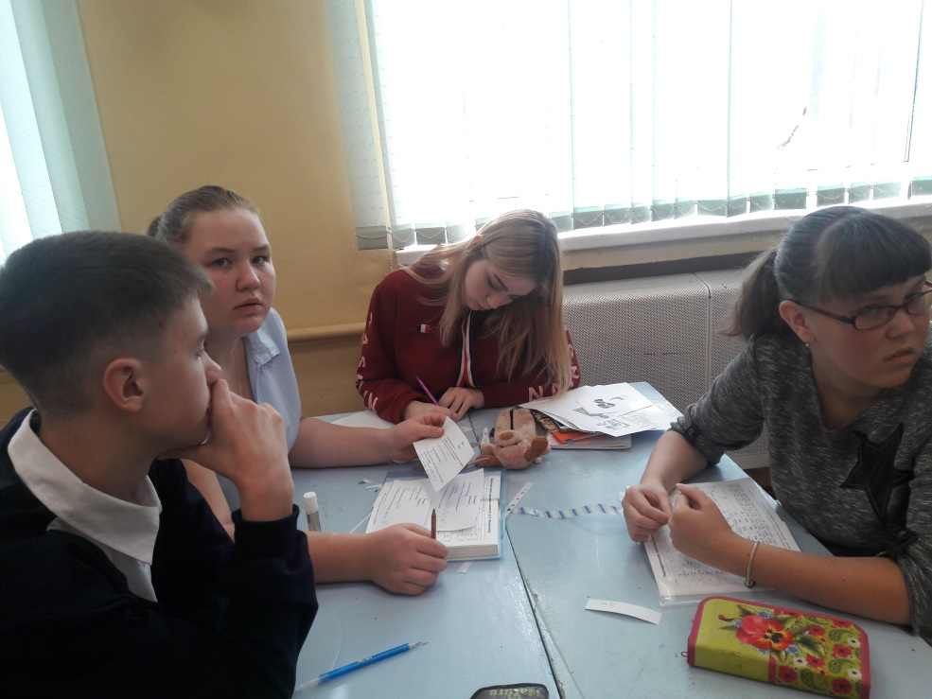

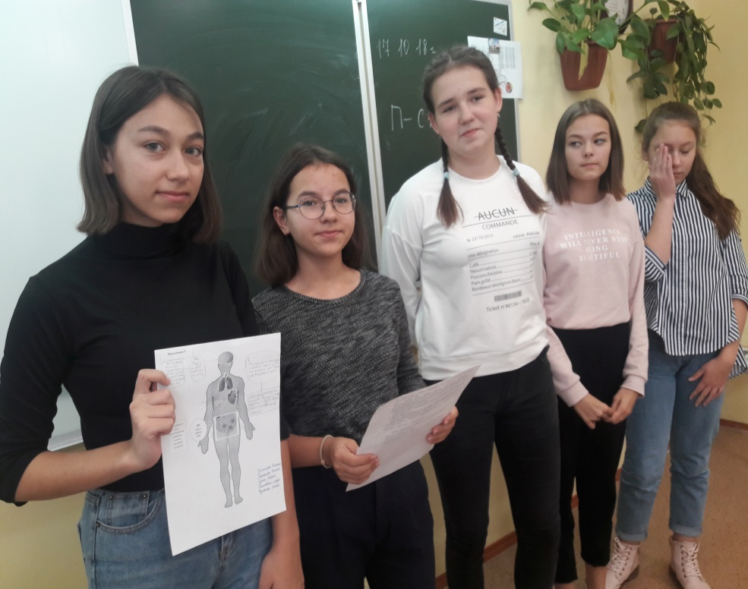

Slide 11
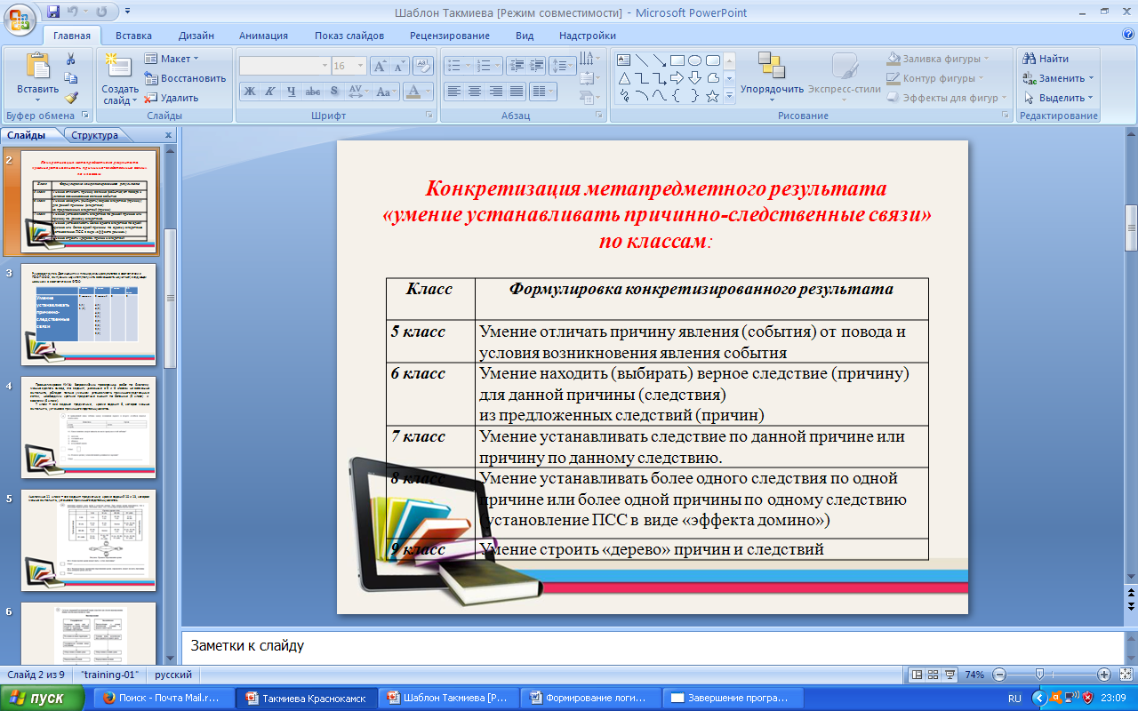

Slide 12
Следствие 1
Следствие 2
Причина
Достижение метапредметного результата – установление причинно-следственных связей в виде «эффекта домино»
Следствие
Следствие
Причина
Следствие
Следствие
Достижение метапредметного результата – установление причинно-следственных связей в виде «дерева причин и следствий»

Slide 13
П
С1
С1-1
С1-2
С 2
С2-1
С2-2
Причина – это основание, предлог для каких – либо действий.
Следствие – это последующие действие после причины, которое влечет за собой продолжение

Slide 14
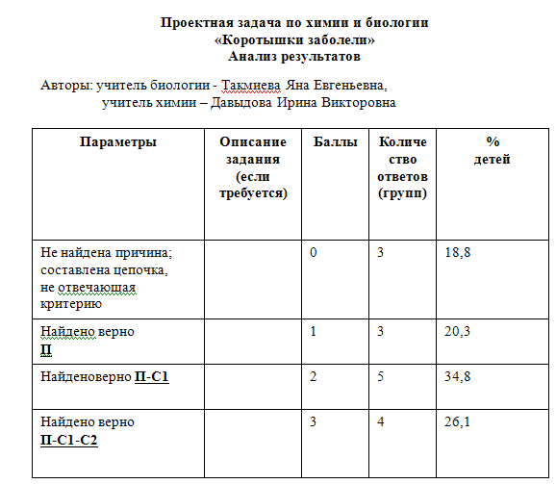

Slide 15
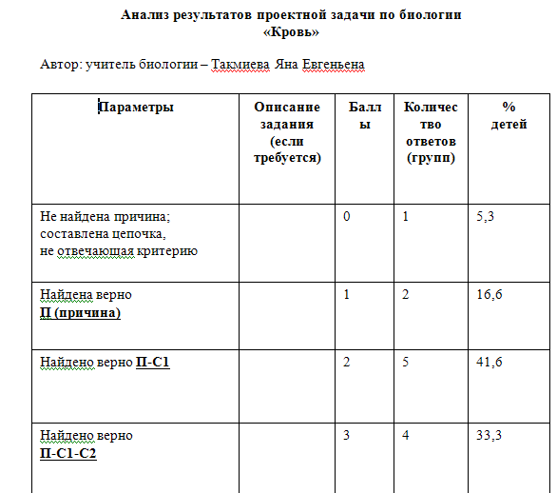

Slide 16
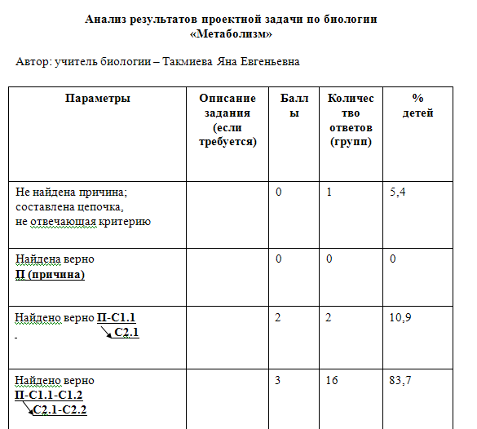

Slide 17
Анализ формирования логических познавательных УУД у учеников 8 классов 2018-2019 год и 9
(2019-2190 год – те же дети)

Slide 18
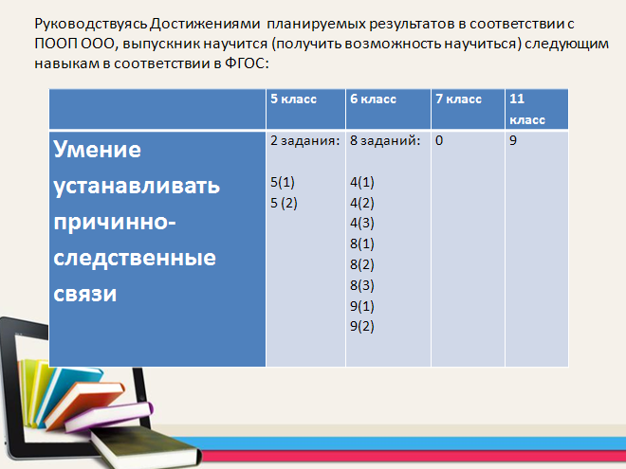

Slide 19
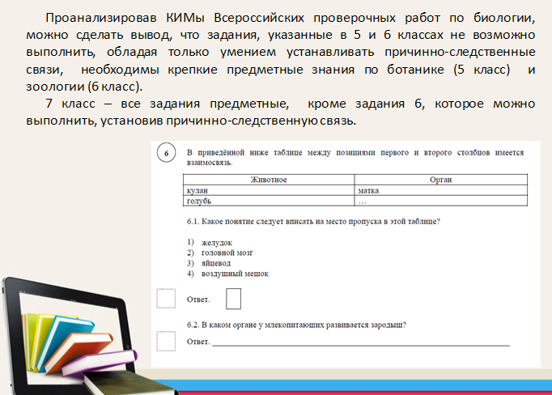

Slide 20
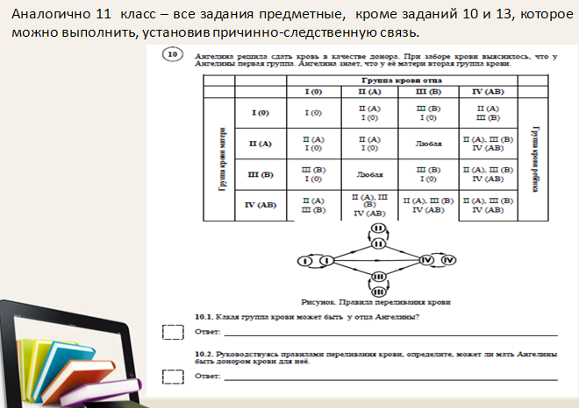

Slide 21
